Slide 1
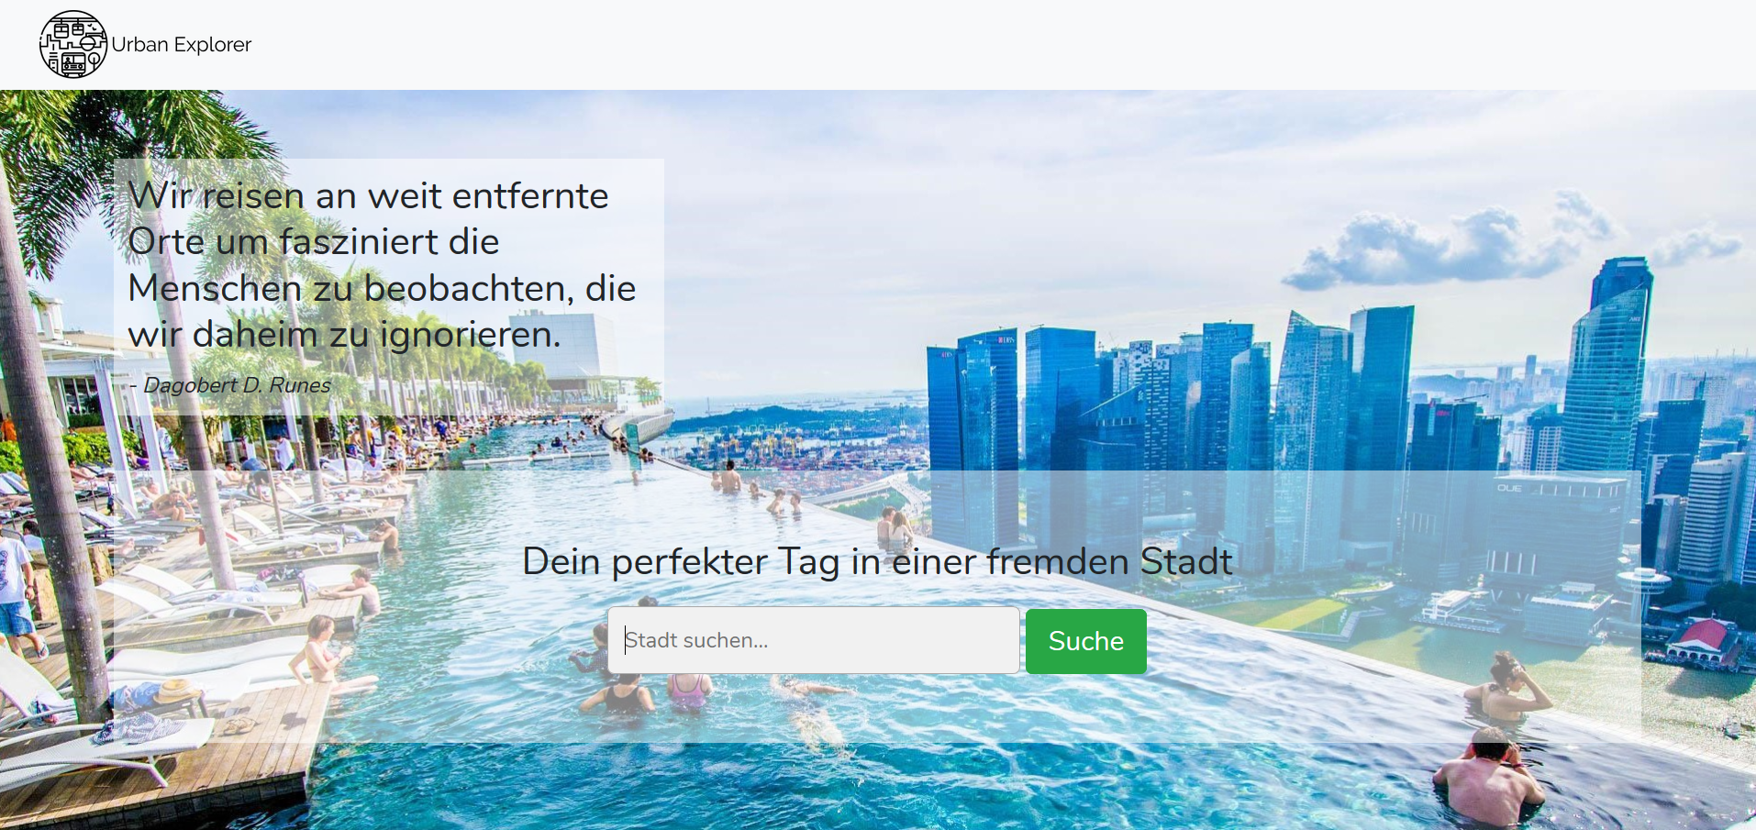
Sven Hornung, Daniel Wenzl, Niklas Fichtner, Stefan Roth

Slide 2

Gliederung
Projektabschluss
Funktionale Anforderungen
Fazit
Timeline
Vorstellung der Website
Dreamday
Eintrag hinzufügen
Live Challenge mit Belohnung

Slide 3



Projektabschluss
Abgang der IT Architektin
Persönliche Entwicklung
Weiterentwicklung unserer Fähigkeiten
Realitätsnah
Problemmanagement

Slide 4





Funktionale Anforderungen
Suchfunktion
DreamDay
Aktuelle Tagesplanung
Eintrag hinzufügen
Testphase erfolgreich abgeschlossen
100% der Anforderungen umgesetzt

Slide 5

Eigene Tagesplanung
Die Stadt ist Handlungsort einer Verfolgungsjagd im James Bond Film Spectre
Morgens
Vegetarisch Frühstücken
Hier Starb Russel Crowe im Film Gladiator
Mittags
Mittags genehmigen wir uns eine Pizza
Hier verbrennt sich der Bösewicht aus Illuminati
Abends
Hier werfen Touristen gerne mal ein Geldstück hinein
Abendessen in einer 3 Sterne Michelin Küche
Danach lassen wir den Tag in einer Cocktailbar ausklingen

Slide 6
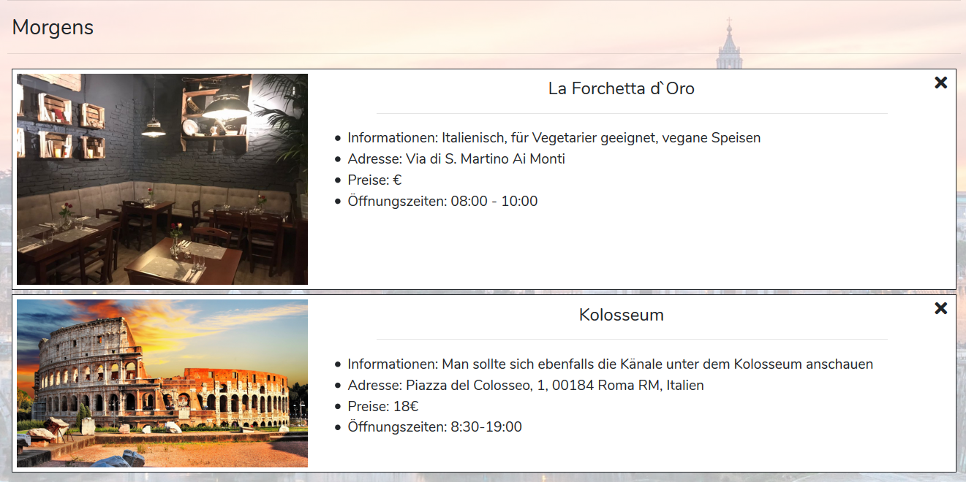
Musterlösung

Slide 7
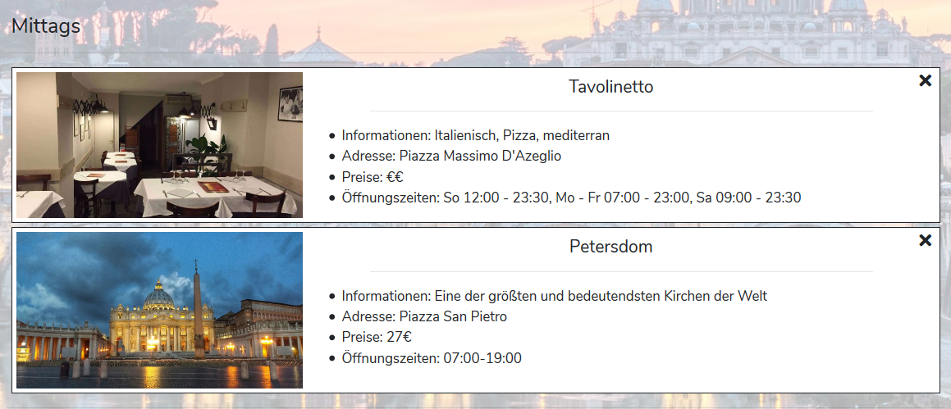

Slide 8
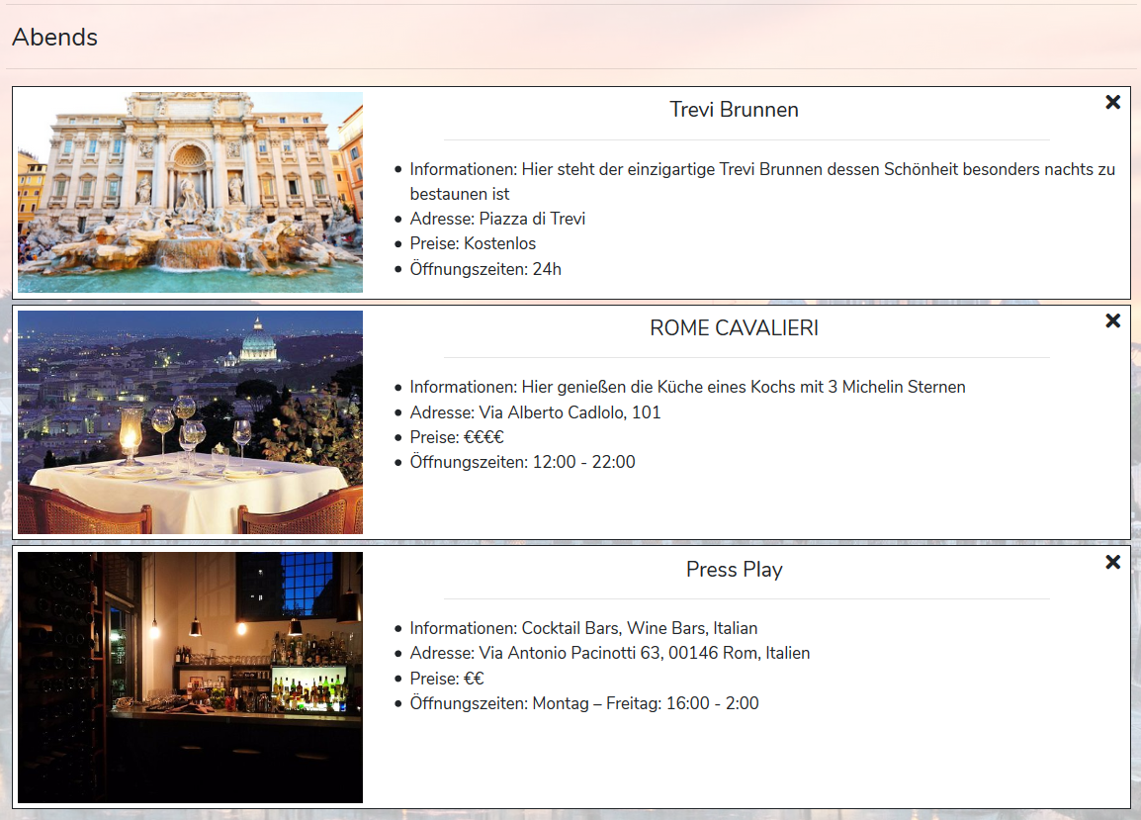

Slide 9
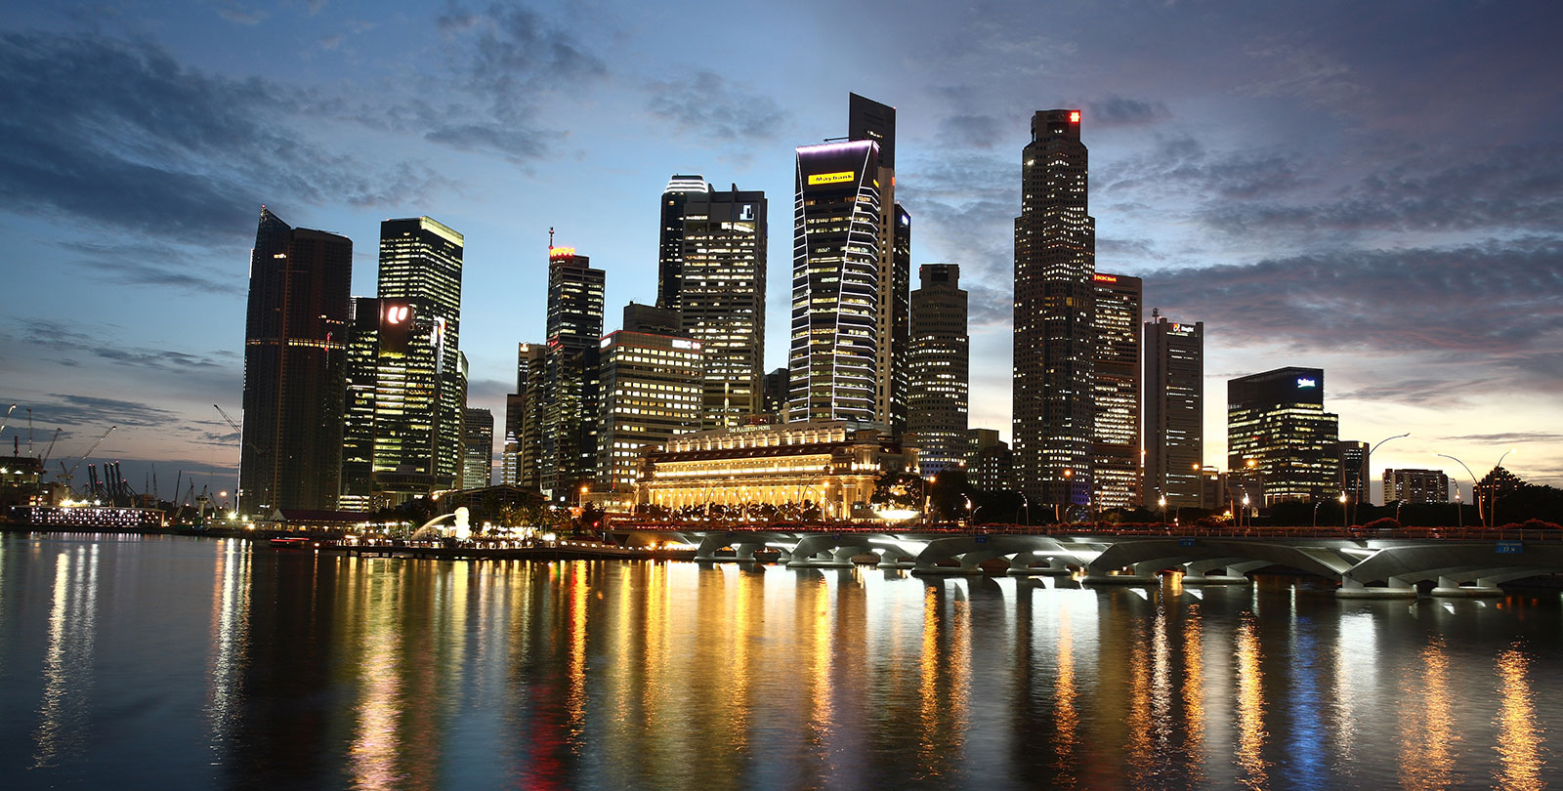
Wenn Sie an eine Städtereise denken, denken Sie an Urban Explorer

